Slide 1


Презентация к курсовой работе
ICPC
По дисциплине
«Конструирование программ и языки программирования»
На тему
«Задачи квалификационного раунда чемпионата Беларуси и Балтии по программированию среди студентов ВУЗов»
Исполнитель:
Студент группы ИТП-21
Коркуц С. И.
Руководитель:
преподаватель
Кравченко О. А.

Slide 2

Олимпиадное программирование

Slide 3

Алгоритмы

Slide 4

Цель курсовой

Slide 5

Программный комплекс

Slide 6
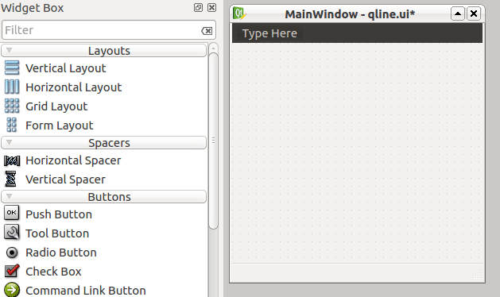
Графический модуль PyQT5

Slide 7
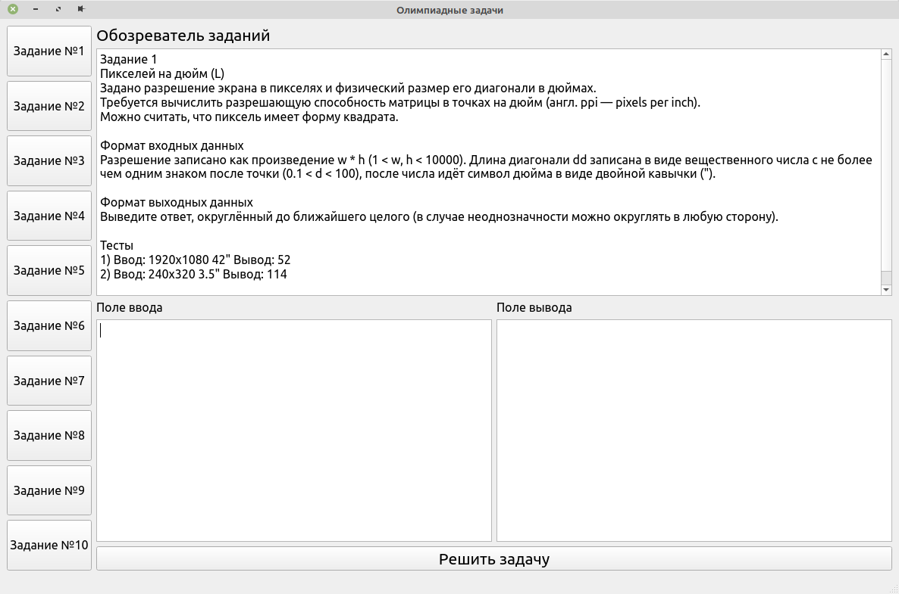
Внешний вид программы

Slide 8
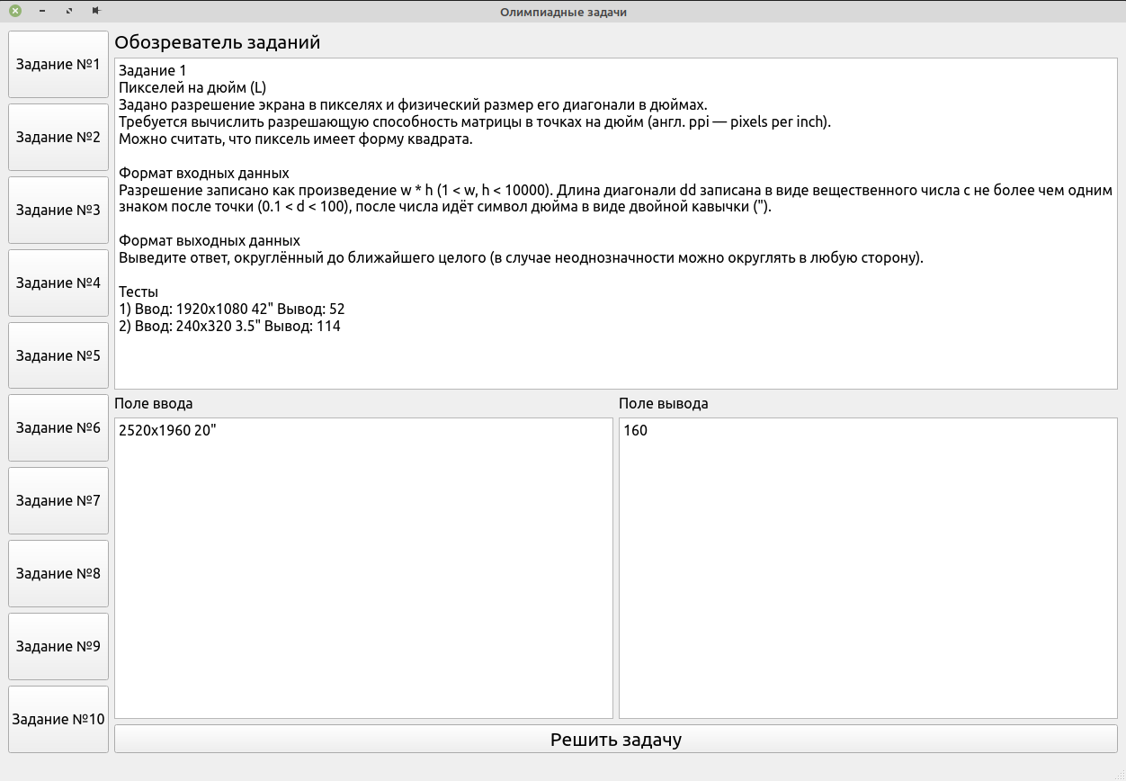
Ввод вывод программы

Slide 9


Спасибо за внимание

